Slide 1

B+ WELLNESS CAFÉ
Şehrin Yoğunluğunda Dengeli Bir Mola
İyi hissettiren kahve, sakin alan ve kişisel içecek deneyimi.
[ KONSEPT & PROTOTİP ÇALIŞMASI — DEMO VİTRİNİ ]

Slide 2
HIKAYE VE ÇIKIŞ NOKTASI
Neden B+ Wellness Café?
Şehir Hayatının Getirdiği Problem
• Metropol temposunda insanlar sürekli oradan oraya koşturuyor.
• Mevcut kahve zincirleri gürültülü, kalabalık ve aceleye dayalı.
• Sert ve hızlı tüketilen kafein, insanları dinlendirmek yerine daha çok yoruyor.
• İnsanlar sadece kafein değil, gün ortasında nefes alacakları sakin bir sığınak arıyor.
Bizim Çözümümüz: Günün 3 Anı
🌿 08:00 Zinde Başlangıç
Güne temiz ve taze bir uyanışla başlama ritüeli.
🌿 12:30 Sakin Mola
Öğle koşturmacasında zihni dinlendiren bitkisel ve dengeli tatlar.
🌿 15:00 Odak ve Hafiflik
Öğleden sonra düşen enerjiyi sarsmadan toparlayan matcha ve soğuk demlemeler.

Slide 3
MARKA KIMLIĞI & GÖRSEL DIL
Konsepti Tasarımlara Nasıl Yansıttık?
Adaçayı Yeşili
#34422D
Doğallık, dinginlik ve ferahlık. Mekanın içindeki canlı bitkileri ve zihinsel sakinliği simgeler.
Sıcak Krem
#FFFDF8
Gözü yormayan sıcak, samimi zemin. Doğal kağıt ve sıcak sabah güneşinin yumuşak dokusu.
Terracotta
#A0522D
Kahve çekirdeğinin, toprağın ve pişmiş seramiğin sıcaklığı. İnsani ve samimi vurgu rengimiz.
Tipografi & Fotoğrafçılık İlkeleri
• Yazı Karakterleri (Tipografi): Klasik dergi ve gazete zarafetini taşıyan Serif başlıklar ile modern, net ve son derece okunaklı Sans-serif gövde yazıları buluşturuldu.
• Fotoğraf Hissi: Abartılı yapay filtreler veya parlatılmış reklam fotoğrafları yerine; doğal sabah ışığı, seramik fincanlar ve gerçek kafe anlarını yansıtan sade bir görsel dil kuruldu.

Slide 4
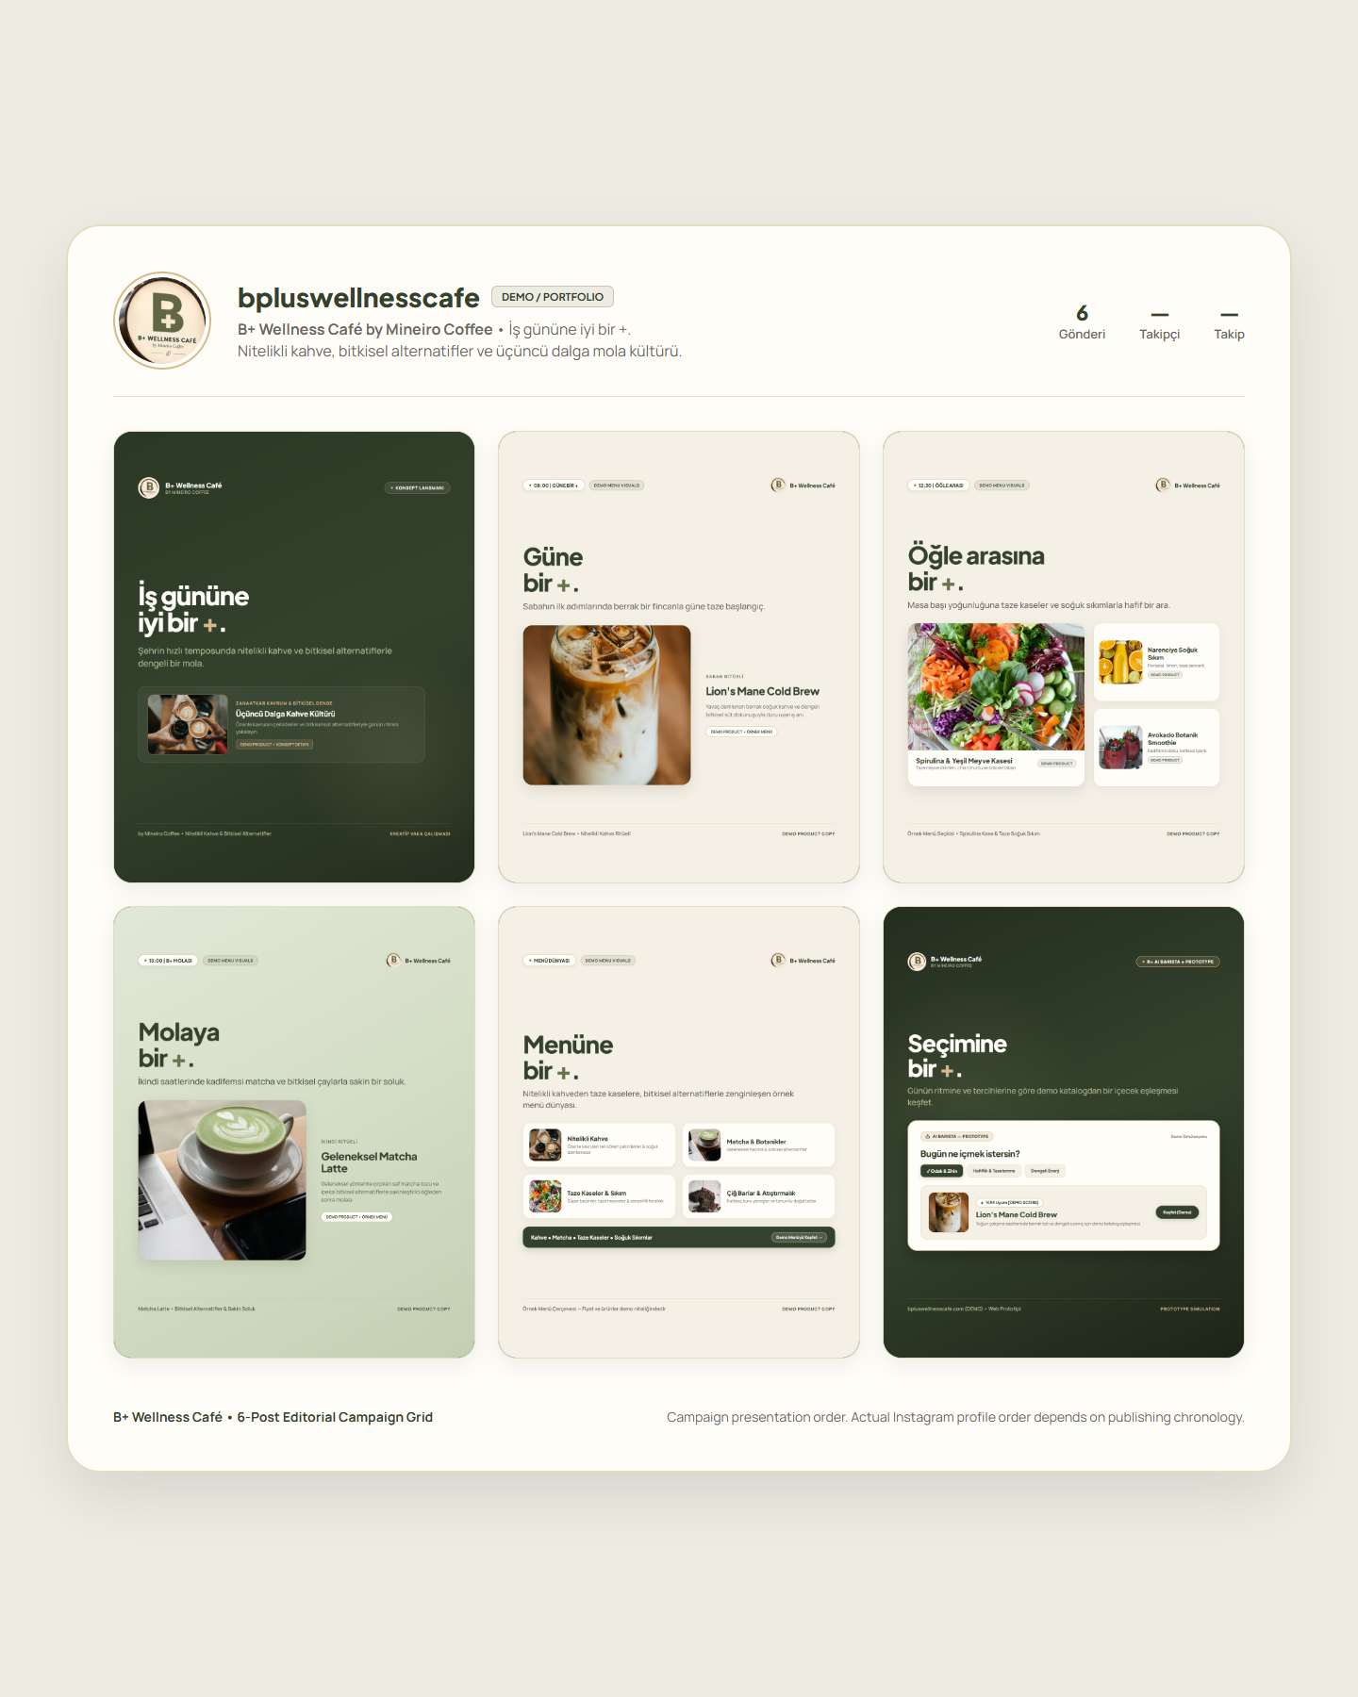
İÇERIK & VITRIN ÜRETIMI
Sosyal Medya Paketi: Neler Ürettik?
Kullanıma Hazır 4 Temel Bileşen
1. 6'lı Instagram Grid (Post Paketi)
1080x1350 px yüksek çözünürlükte, profilde yan yana geldiğinde kusursuz bir dergi vitrini oluşturan 6 temel gönderi.
2. 3 Adet Hikaye (Story Serisi)
08:00, 12:30 ve 15:00 anlarına özel etkileşimli, dikey ekran formatında (1080x1920 px) hikaye tasarımları.
3. 28 Saniyelik Reels Tanıtım Videosu
Günün akışını ve kafe sakinliğini hissettiren, storyboard'u planlanmış sinematik geçişli MP4 video prototipi.
4. 14 Günlük İçerik Takvimi
Her gün için hangi saatte, hangi görselin, hangi metin ve etiketlerle paylaşılacağını adım adım gösteren yayın rehberi.

Slide 5
KULLANICI DENEYIMI & WEB SITESI
Web Sitesi Demosu: Ziyaretçi Ne Görüyor?
🌱 Tek Sayfa Huzurlu Gezinti
Karışık alt sayfalar ve menüler yok. Ziyaretçi sayfayı kaydırdıkça kafenin ruhunu, mekanını ve değerlerini adım adım keşfeder.
⏱️ İnteraktif Saat Seçici
Sayfanın başındaki '08:00', '12:30' veya '15:00' butonlarına tıklandığında, ekrandaki önerilen içecekler ve atmosfer anında o saate göre değişir.
☕ Akıllı Dijital Menü
Misafirlerin aradığını kolayca bulması için Kahve, Bitkisel Alternatifler ve Matcha filtreleri eklendi. Sade ve net sunum.
📱 Mobil Uyumlu Canlı Demo
Bilgisayarda, tablette ve cep telefonunda aynı zarafetle çalışan modern web arayüzü (localhost:3000 üzerinden canlı test edilebilir).

Slide 6
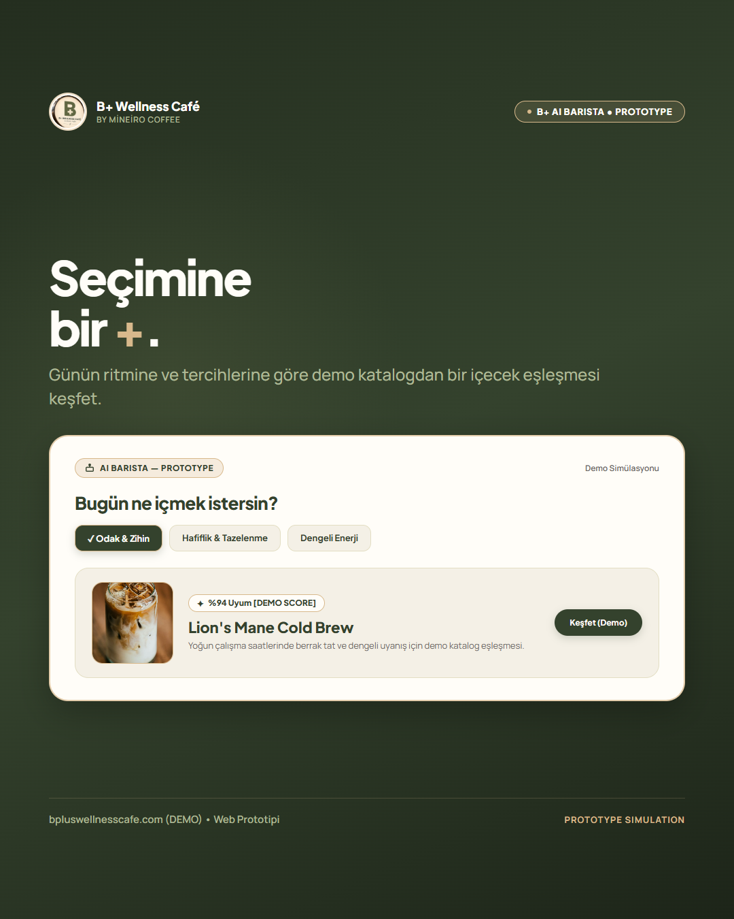
KIŞISELLEŞTIRILMIŞ İÇECEK DENEYIMI
B+ AI Barista: Dijital İçecek Danışmanı
Nasıl Çalışır & Ne İşe Yarar?
1. Kullanıcıyı Dinler
'Şu an nasıl hissediyorsun?' ve 'Günün hangi anındasın?' gibi iki çok sade soruyla misafirin ihtiyacını anlar.
2. Damak Zevkini Öğrenir
Hafif içim mi, yoğun kahve lezzeti mi yoksa ferahlatıcı bitkisel bir tat mı istediğini öğrenir.
3. Eşleşme Oranıyla Önerir
Saniyeler içinde en uygun içeceği seçer; örneğin '%94 Uyum [DEMO]' etiketiyle içeceğin neden iyi geleceğini açıklar.
4. Güvenli & Sorumlu Yapay Zeka
Asla reçete veya tıbbi sağlık vaadi vermez; yalnızca kafe menüsü içinden lezzet ve enerji rehberliği yapar.

Slide 7
MUTFAKTA NELER VAR?
Kullanılan Araçlar & Kendi Geliştirdiklerimiz
Kullandığımız Araçlar
• Modern Web Teknolojileri (Next.js & Tailwind)
• Python Görsel Üretim & Düzenleme Motoru
• OpenCV Sinematik Video İşlemcisi
• Tasarım Kontrol ve Renk Kontrastı Ölçüm Kodları
Kendi Geliştirdiğimiz Kısımlar
• Tüm marka kimliği, renk uyumları ve metin dili
• 6'lı Instagram vitrini ve story tasarımları
• 28 saniyelik video akışı ve sahne geçişleri
• Web sitesinin interaktif saat ve filtre yazılımları
• AI Barista'nın soru-cevap ve öneri algoritması
Şu An Simüle Edilen Kısımlar (Demo)
• Fiziksel açık şube ve gerçek masa siparişleri
• Kasadaki ödeme cihazı (POS) entegrasyonu
• Sosyal medyadaki takipçi/etkileşim sayıları
• (Her şey açıkça DEMO etiketiyle şeffaf tutuldu)

Slide 8
SONRAKI ADIMLAR
Gerçek Kullanıma Geçişte Neler Tamamlanmalı?
📍 1. Gerçek Lokasyon ve POS Entegrasyonu
Fiziksel kafe açıldığında gerçek adres bilgileri ve kasadaki ödeme/sipariş sistemi yazılıma bağlanacak.
💳 2. Mobil Sadakat Sistemi (Sadakat Kartı)
Müşterilerin kahve aldıkça yıldız/puan kazanacağı ve kişisel indirimler alacağı dijital cüzdan eklenecek.
☕ 3. Masadan ve Gel-Al Sipariş Sistemi
Masadaki QR kodu okutarak veya yoldayken gel-al siparişi verebilecek canlı sipariş altyapısı kurulacak.
📸 4. Fiziksel Fotoğraf & İçerik Güncellemesi
Açılan gerçek şubenin mimarisi, gerçek baristaları ve canlı ürünleriyle fotoğraf arşivi zenginleştirilecek.

